Slide 1
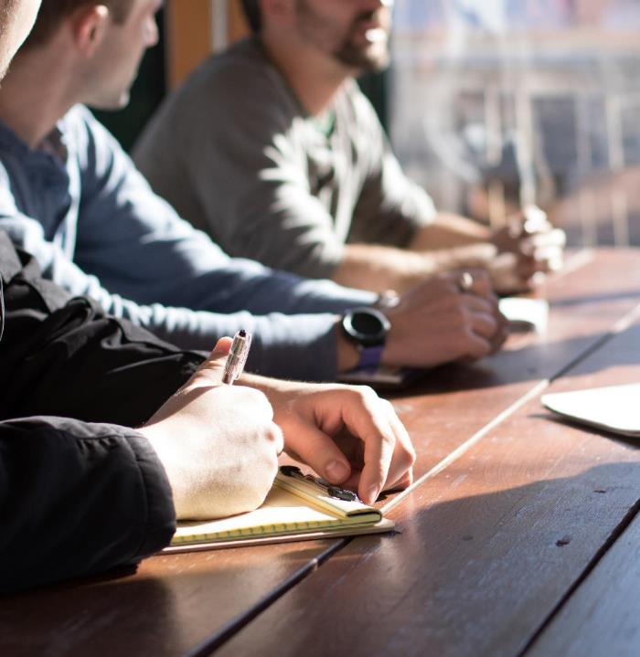
Comment endosser une pré-posture de formateur ?
Diaporama élaboré par PEPIN Médéric/Conseiller pédagogique au numérique éducatif
Circonscription de Rémire-Montjoly Matoury 30/09/2021

Slide 2
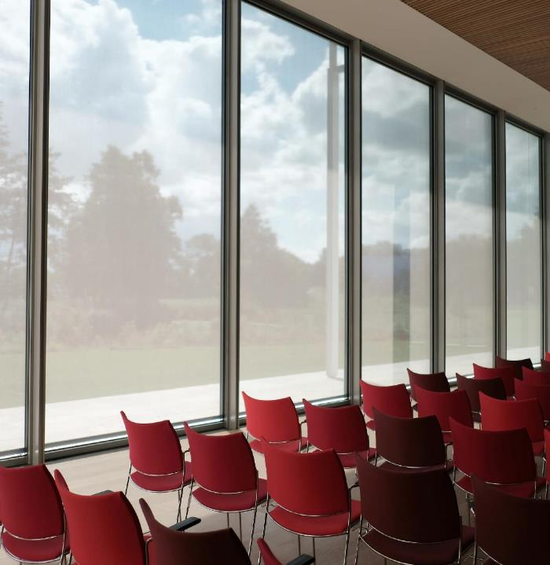
Objectif de la formation
Aider à amorcer la réflexion sur une posture de pré-formateur et proposer des outils:
dans le cadre particulier de l’examen
dans la situation particulière de l’accompagnement de terrain, dans la classe.
Extrait Webinaire J.L Lamaurelle

Slide 3
Déroulé de la formation
Tour de table ( présentation )
Rappel du cadre de l’examen ( BO/ Arrêté/ Présentation du nouveau CAFIPEMF )
L’accompagnement ( définition, historique, enjeux, modèles )
Multi-agenda de Bucheton ( Les postures des enseignants/ Les postures des élèves )
Les gestes professionnels ( Définition/ Catégorisation )
L’observation de la classe ( Composantes de la situation/ Focales de Goigoux/ Proposition de grilles d’observables/ Mise en activité: créer des grilles d’observables )
L’entretien ( attentes, déroulement, points de vigilance )
Questions diverses

Slide 4
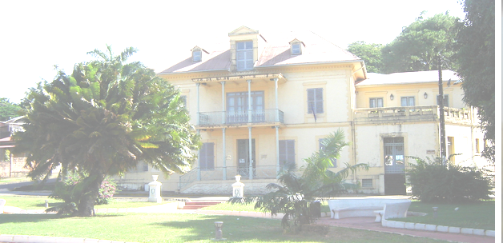
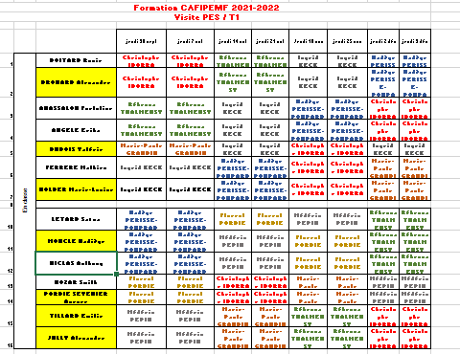
Posture d’enseignant
Pré-posture de formateur
Accompagnement CPC/PEMF
« Au moins deux semaines d’observation et de pratique accompagnée auprès d’un PEMF ou CPC dans l’accompagnement des PES »
IEN-A Mme GALLE Corinne
Chargé de mission M.LAUREAT Guillaume

Slide 5
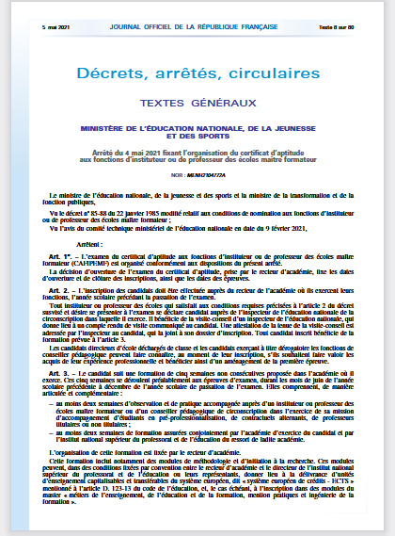
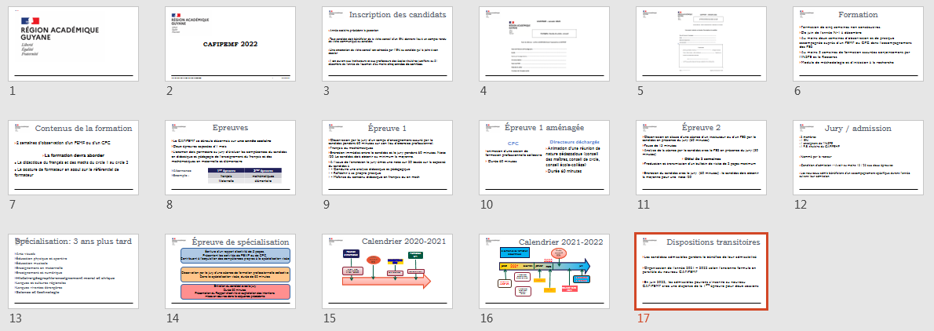
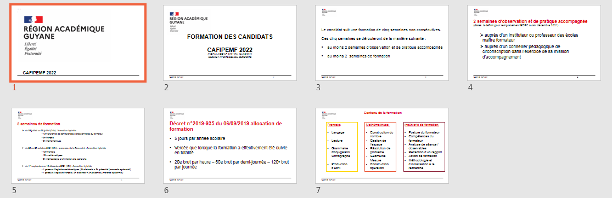
CAFIPEMF

Slide 6
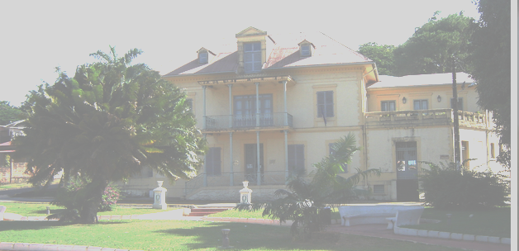
Épreuve 2
Observation en classe d’une séance d’un instituteur ou d’un PES par le candidat en présence du jury (60 minutes)
Pause de 15 minutes
Analyse de la séance par le candidat avec le PES en présence du jury (30 minutes)
Délai de 2 semaines
Production et transmission d’un bulletin de visite de 2 pages maximum
Entretien du candidat avec le jury (60 minutes) : le candidat doit obtenir la moyenne pour une note /20
Notes:
Epreuve one shot/ Artificielle/ Part d’aléatoire

Slide 7
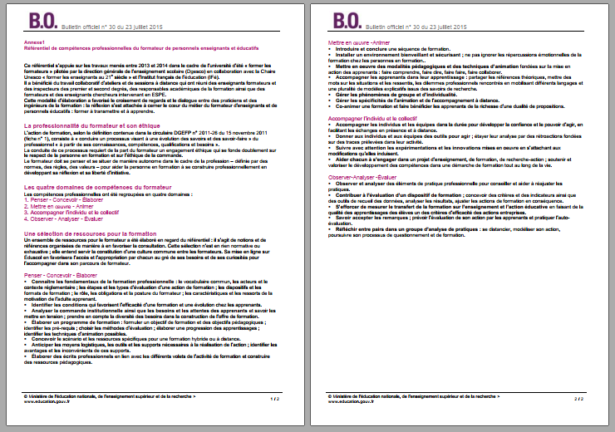
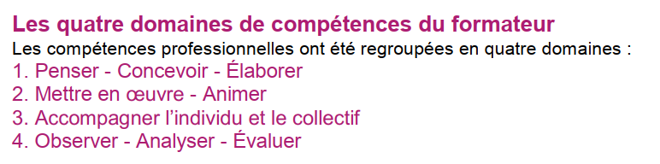

Slide 8
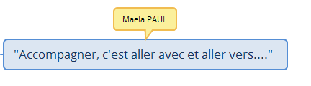
L’ ACCOMPAGNEMENT
Années 1990
BO 32 de septembre 2001
BO 9 de mars 2007
Accompagnement de l’entrée dans le métier
Cadre de la formation des enseignants qui évoque l’accompagnement
Apparition de la fonction accompagner

Slide 9

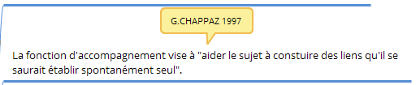
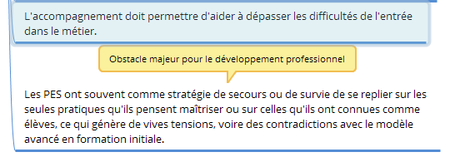
Aider le novice à explorer son propre fonctionnement
L’ ACCOMPAGNEMENT (les enjeux )
Notes:
Notre action visera à permettre aux PES de dépasser le sentiment d'incompétence qui les submerge souvent.
1 enseignant sur 100 démissionne lors de la formation. Ses chiffres sont de l'ordre de 15 à 20% au Canada.
Un enseignant qui se sent en sécurité et outillé peut avoir recours à plus de 30 stratégies professionnelles quand un sujet usé ou en tension, ou brûlé" comme disent les Canadiens, n'a plus recours qu'à 5 stratégies souvent stéréotypées et donc peu adaptées à la diversité des situations de classe.

Slide 10

Attentes de l’institution
« Bricoleur »
« Ingénieur »
Formateur
Réalité des pratiques observées
Niveau d’exigence à atteindre
Asymétrie Formateur/ PES
Attentes de l’accompagné

Slide 11
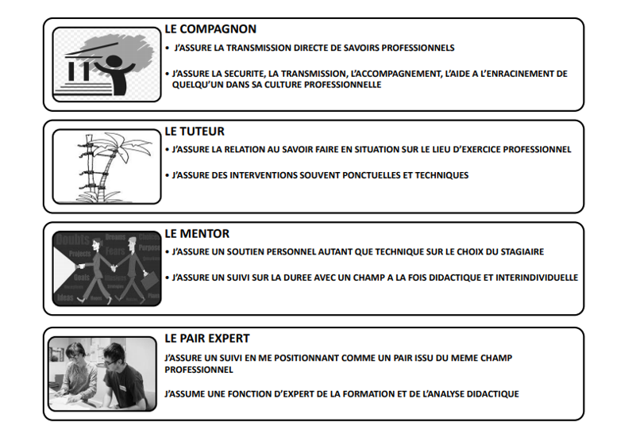
Modèles de l'accompagnement et de la formation
11
Notes:
Nous devons nous positionner, nous "mentors" comme "pairs experts". Pairs car issus d'un même horizon professionnel, exerçant le même métier dans le même cadre. Experts parce que capables d'une pratique reconnue et validée dans le cadre de la conduite de classe et capables aussi de conduire une situation d'analyse et l'exploitation formatrice qui lui est associée.

Slide 12
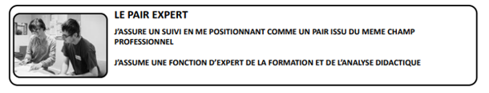
même métier
Même cadre
même horizon professionnel
CAFIPEMF
pratique reconnue et validée dans le cadre de la conduite de classe
conduire une situation d'analyse et l'exploiter en formation
12
Notes:
Nous devons nous positionner, nous "mentors" comme "pairs experts". Pairs car issus d'un même horizon professionnel, exerçant le même métier dans le même cadre. Experts parce que capables d'une pratique reconnue et validée dans le cadre de la conduite de classe et capables aussi de conduire une situation d'analyse et l'exploitation formatrice qui lui est associée.

Slide 13
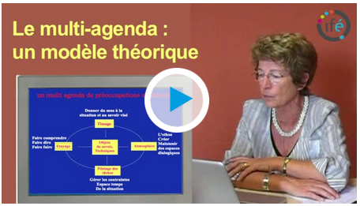
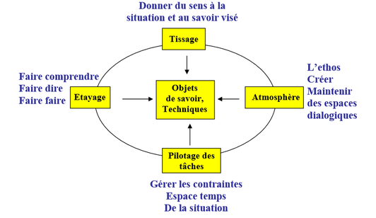
Le multi-agenda de Dominique Bucheton
13
Notes:
Le multi-agenda est un outil pour appréhender le travail enseignant dans sa complexité. Une modélisation plus fine des gestes d'étayage, au cœur du métier d'enseignant est développée à travers les postures enseignantes et les postures d'élèves.

Slide 14
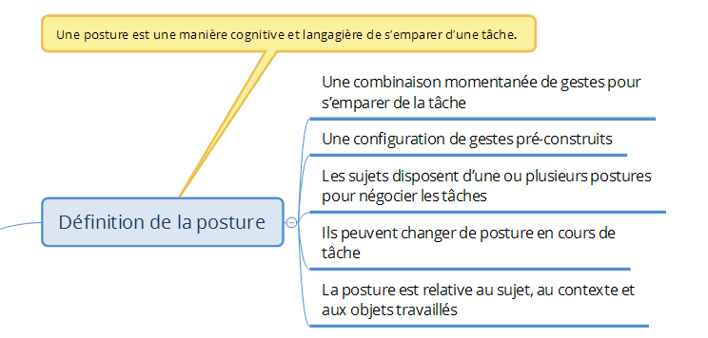
Lien de la carte mentale
Dominique BUCHETON
14
Notes:
Les « postures d’étayage » permettent de rendre compte de la diversité des conduites de l’activité des élèves par les maîtres pendant la classe : Une posture de contrôle : elle vise à mettre en place un certain cadrage de la situation : par un pilotage serré de l’avancée des tâches, l’enseignant cherche à faire avancer tout le groupe en synchronie.
Une posture d’accompagnement : le maître apporte, de manière latérale, une aide ponstuelle, en partie individuelle en partie collective, en fonction de l’avancée de la tâche et des obstacles à surmonter.
Une posture de lâcher-prise : l’enseignant assigne aux élèves la responsabilité de leur travail et l’autorisation à expérimenter les chemins qu’ils choisissent.
Une posture de sur-étayage ou contre-étayage : variante de la posture de contrôle, le maître pour avancer plus vite, si la nécessité s’impose, peut aller jusqu’à faire à la place de l’élève.
Une posture d’enseignement : l’enseignant formule, structure les savoirs, les normes, en fait éventuellement la démonstration.
Une posture dite du « magicien » : par des jeux, des gestes théâtraux, des récits frappants, l’enseignant capte momentanément l’attention des élèves.

Slide 15
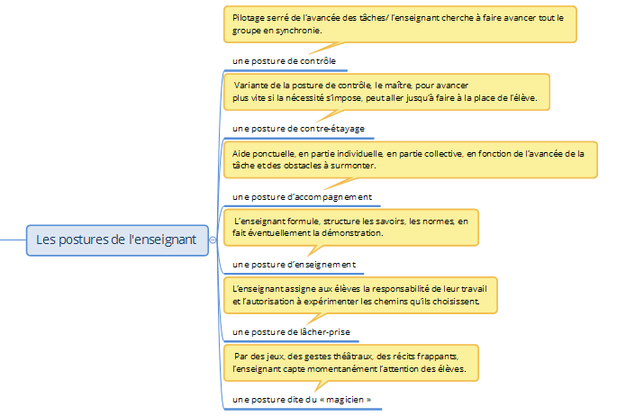
Lien de la carte mentale
Dominique BUCHETON
15
Notes:
Les « postures d’étayage » permettent de rendre compte de la diversité des conduites de l’activité des élèves par les maîtres pendant la classe : Une posture de contrôle : elle vise à mettre en place un certain cadrage de la situation : par un pilotage serré de l’avancée des tâches, l’enseignant cherche à faire avancer tout le groupe en synchronie.
Une posture d’accompagnement : le maître apporte, de manière latérale, une aide ponstuelle, en partie individuelle en partie collective, en fonction de l’avancée de la tâche et des obstacles à surmonter.
Une posture de lâcher-prise : l’enseignant assigne aux élèves la responsabilité de leur travail et l’autorisation à expérimenter les chemins qu’ils choisissent.
Une posture de sur-étayage ou contre-étayage : variante de la posture de contrôle, le maître pour avancer plus vite, si la nécessité s’impose, peut aller jusqu’à faire à la place de l’élève.
Une posture d’enseignement : l’enseignant formule, structure les savoirs, les normes, en fait éventuellement la démonstration.
Une posture dite du « magicien » : par des jeux, des gestes théâtraux, des récits frappants, l’enseignant capte momentanément l’attention des élèves.

Slide 16
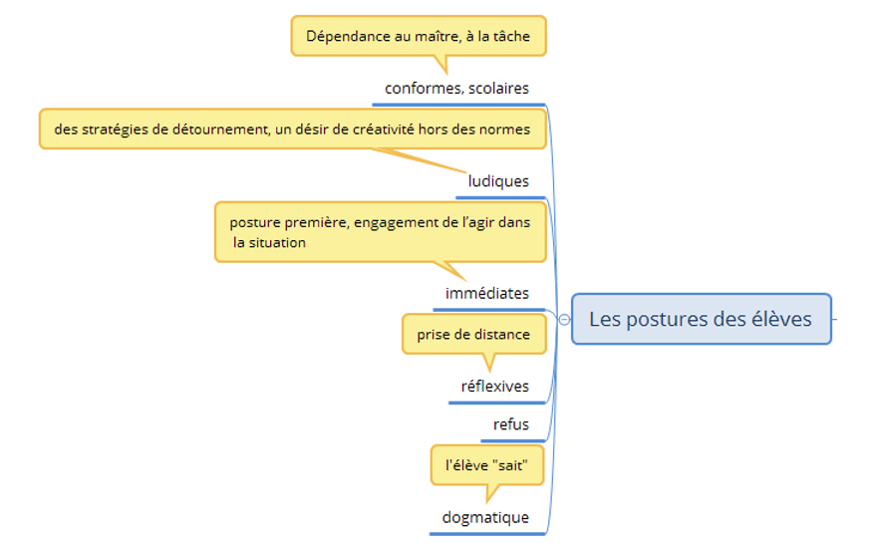
Dominique BUCHETON
Lien de la carte mentale
16
Notes:
Chez les élèves, cinq postures traduisant l’engagement des élèves dans les tâches ont été identifiées. Les élèves les plus en réussite disposent d’une gamme plus variés de postures et savent en changer devant la difficulté :
La posture première correspond à la manière dont les élèves se lancent dans la tâche sans trop réfléchir.
La posture ludique-créative traduit la tentation toujours latente et plus ou moins assurée de détourner la tâche ou de la re-prescrire à son gré.
La posture réflexive est celle qui permet à l’élève non seulement d’être dans l’agir mais de revenir sur cet agir, de le « secondariser » pour en comprendre les finalités, les ratés, les apports.
La posture de refus : refus de faire, d’apprendre, refus de se conformer est toujours un indicateur à prendre au sérieux qui renvoie souvent à des problèmes identitaires, psycho-affectifs, à des violences symboliques ou réelles subies par les élèves.
La posture scolaire caractérise davantage la manière dont l’élève essaie avant tout de rentrer dans les normes scolaires attendues, tente de se caler dans les attentes du maître.
Les élèves des milieux favorisés sont à 70 % dans un jeu
de 3 à 4 postures : ludique, première, réflexive,
Scolaire
Les élèves de milieux défavorisés sont à 70% dans
deux postures : scolaire et première.

Slide 17
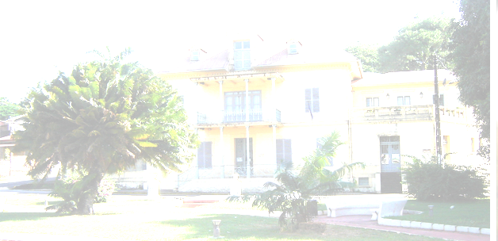
Les gestes professionnels de l'enseignant
Ils visent à engager activement les élèves dans la tâche proposée, à maintenir leur motivation tout au long de l'activité et à favoriser la régulation. Ils relèvent à la fois de la communication verbale et non verbale en situation.
17

Slide 18
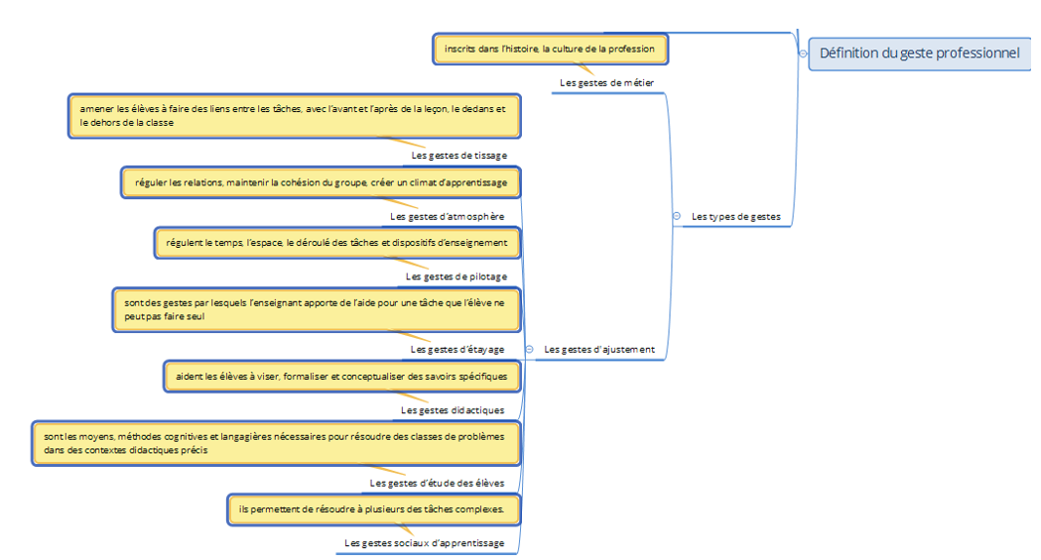
Dominique BUCHETON
Lien de la carte mentale
18
Notes:
Les gestes professionnels de l'enseignant
Ils visent à engager activement les élèves dans la tâche proposée, à maintenir leur motivation tout au long de l'activité et à favoriser la régulation. Ils relèvent à la fois de la communication verbale et non verbale en situation.

Slide 19
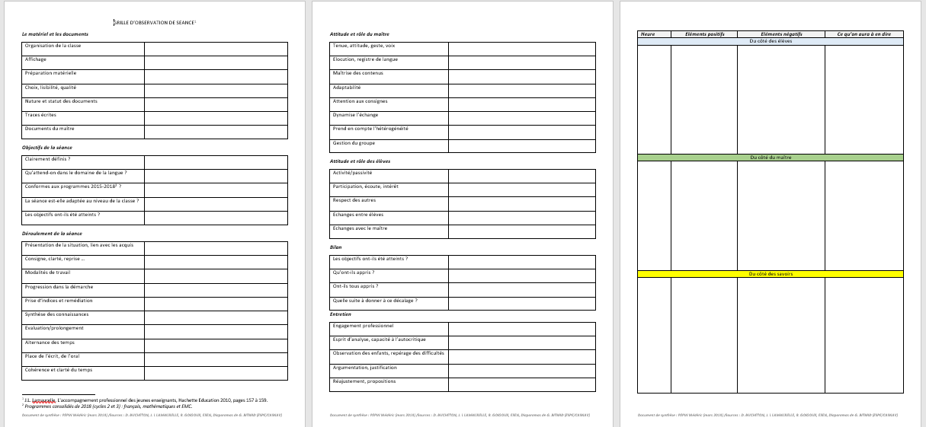
L’observation de la classe: Comment lire la pratique des PES ?
Ce qui est mis en circulation en termes de savoir
Ce que fait l’élève
Les composantes de la situation
Comment le PES régule son action?
19

Slide 20
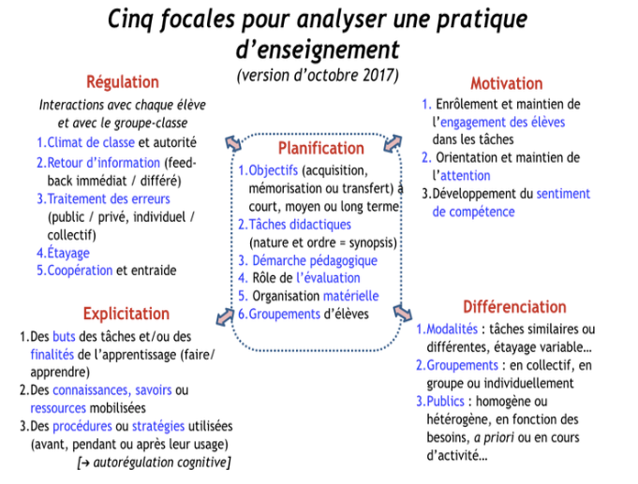
Roland GOIGOUX
20

Slide 21
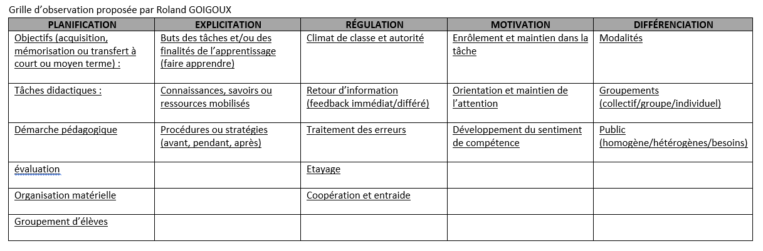
21

Slide 22
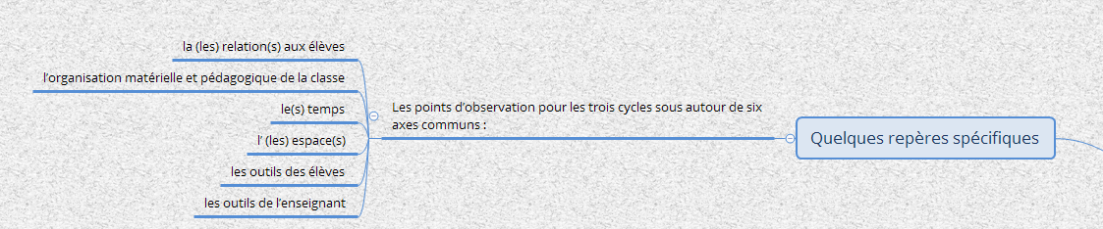
22

Slide 23
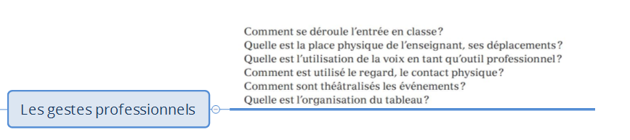
23

Slide 24
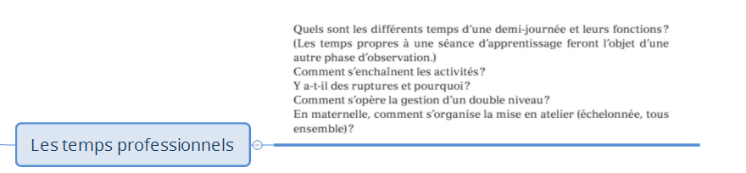
24

Slide 25
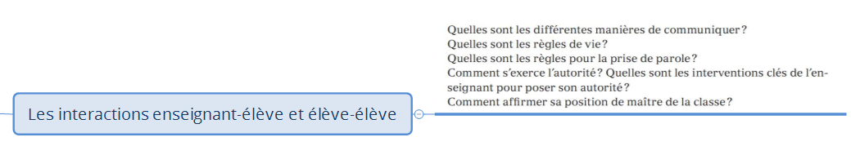
25

Slide 26
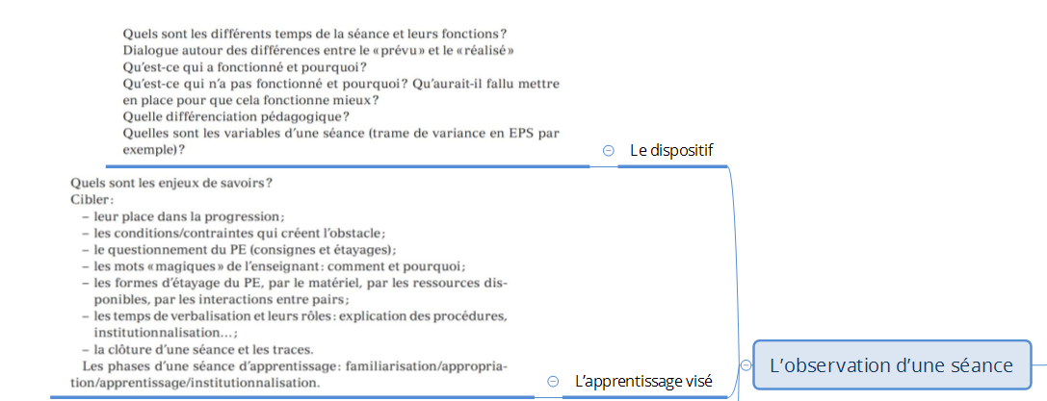
26

Slide 27
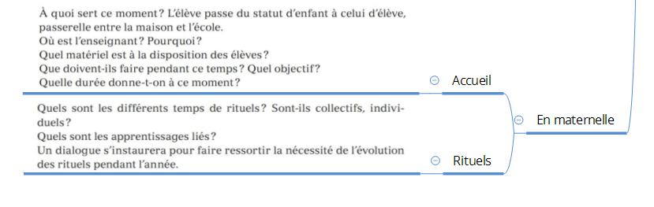
27

Slide 28
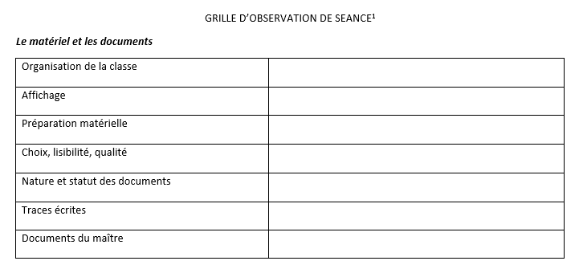
Exemple de grille d’observation ( Lamaurelle )
28

Slide 29
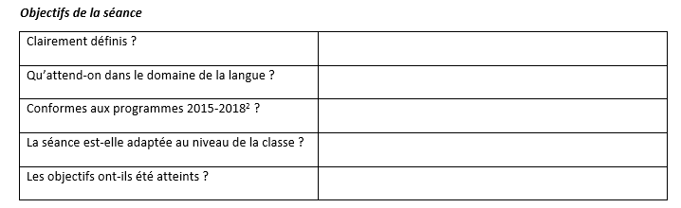
Exemple de grille d’observation ( Lamaurelle )
29

Slide 30
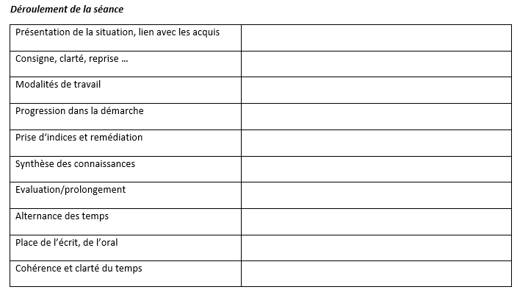
30

Slide 31
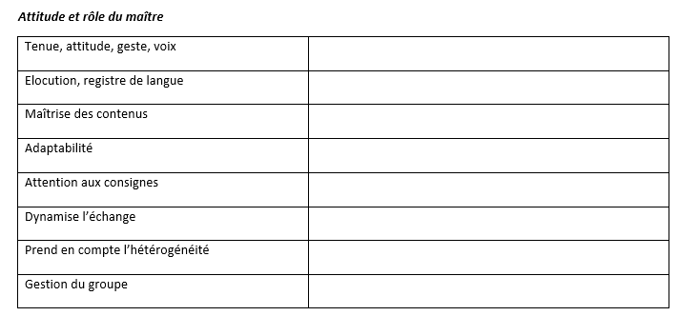
31

Slide 32
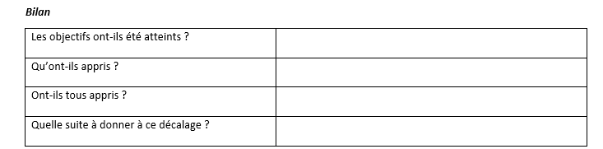
Exemple de grille d’observation ( Lamaurelle )
32

Slide 33
Dédramatiser la présence du formateur, bien insister sur l’enjeu de
formation et non pas de sanction ou d'évaluation.
Avant la séance
Discuter du ressenti global qu’a le stagiaire sur la classe et l’interroger sur son implication dans la prise en charge de séquences et, donc, par exemple, des traces écrites existantes en affichage qui seraient liées aux projets qu’il a pu mener.
33

Slide 34
Même si une place a été «réservée» pour l’observation, réfléchir à la position à adopter dans la classe pour permettre de faire les observations les plus pertinentes (Lors du déroulement de la séance, les éventuels déplacements seront surtout axés sur le besoin de confirmer une hypothèse faite par rapport à l’impact de telle ou telle procédure).
Avant la séance
Préparer le matériel et la documentation qui pourraient être utiles,
dans le cadre de la méthodologie de l’observation préalablement
construite (grille d’observation préétablie, montre ou chronomètre,
un plan sommaire à constituer des tables, les différents surligneurs
éventuels pour mettre en évidence certains points des notes réalisées, etc.).
34

Slide 35
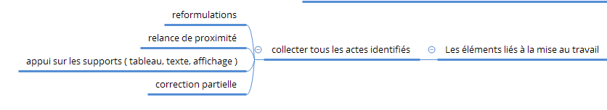
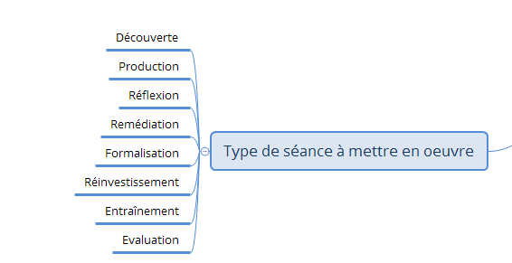
35

Slide 36
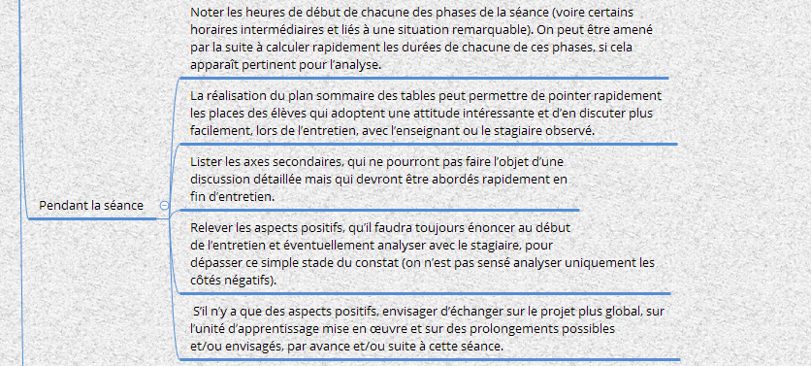
36

Slide 37
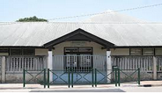
L’entretien
Négociation
L'entretien est à visée professionnalisante.
Contractualisation
Observation
Analyse
Conseil
37

Slide 38
Les attendus autour d’une intervention d’un pré-formateur
Entrer dans/ approfondir une réflexion et une évolution professionnelles
Rassurer/ Destabiliser
Repérer des points d’ancrage
Hiérarchiser
L’entretien
Notes:
Les PES ont souvent comme stratégie de secours ou de survie de se replier sur les seules pratiques qu'ils pensent maîtriser ou sur celles qu'ils ont connues comme élèves, ce qui génère de vives tensions, voire des contradictions avec le modèle avancé en formation initiale.

Slide 39
Dans la situation de formation/ d’examen
Comment je prends des informations?
Ce que je vais en faire ?
Quelle posture ?
Dans le face à face candidat-PES
Dans le face à face candidat-jury
Pair-expert ?
Notes:
Nous devons nous positionner, nous "mentors" comme "pairs experts". Pairs car issus d'un même horizon professionnel, exerçant le même métier dans le même cadre. Experts parce que capables d'une pratique reconnue et validée dans le cadre de la conduite de classe et capables aussi de conduire une situation d'analyse et l'exploitation formatrice qui lui est associée.

Slide 40
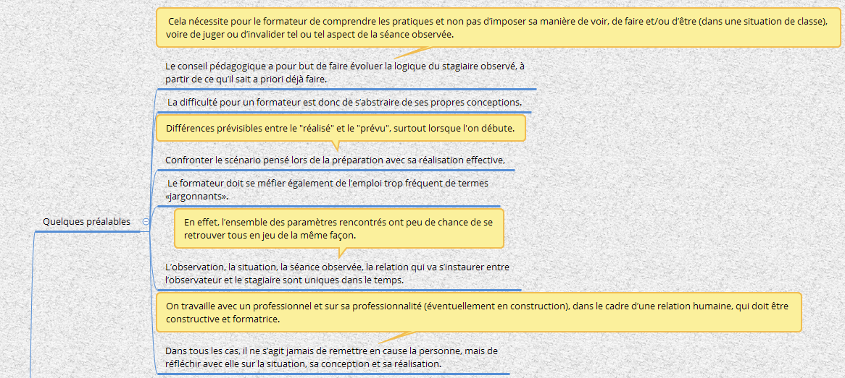
Déroulement de l’entretien
40
Lien de la carte mentale

Slide 41
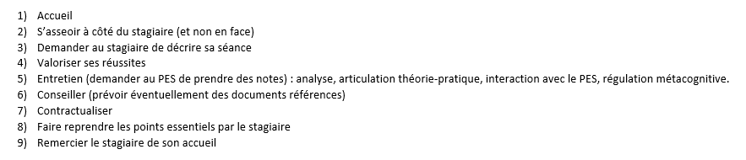
Déroulement de l’entretien
41

Slide 42
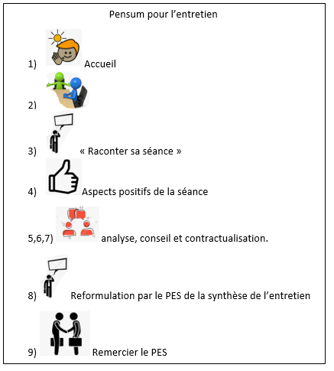
Ne pas oublier de proposer des ressources aux PES ( Bibliographie/Sitographie )
42
Document: PEPIN Médéric CPNE

Slide 43
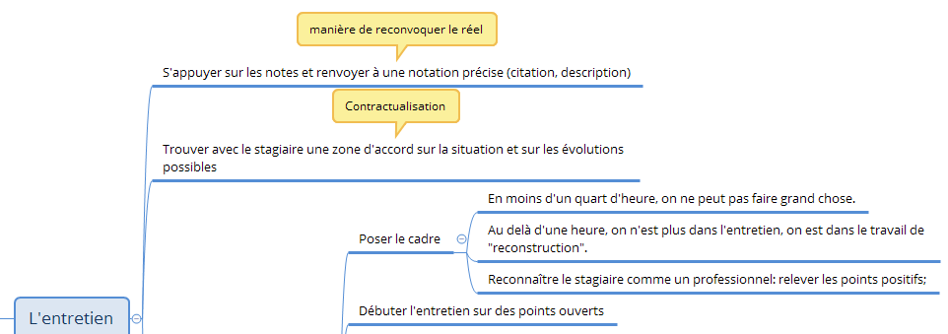
43

Slide 44
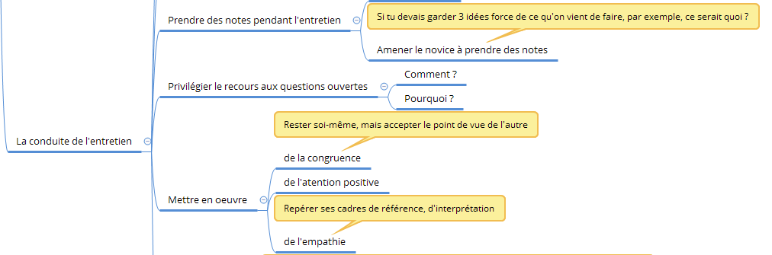
44

Slide 45
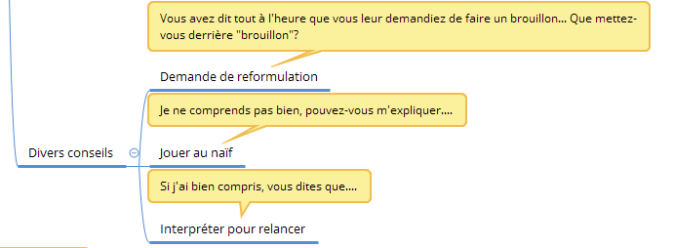
45

Slide 46
Hiérarchiser les informations notées et définir un axe prioritaire de travail.
Noter textuellement ce que le stagiaire dit, ou décrire précisément ce qui se passe de façon à pouvoir ensuite « convoquer les faits »
Adapter l'entretien au feedback qui sera fourni par le PES.
Notion de "zone proximale de développement" de Vygotski. Inutile de travailler loin de ce que sait faire votre stagiaire. Il faut repartir de ce qui est "déjà là" et profiter du travail d'interactions que vous allez pouvoir offrir pour faire avancer, dans cet étayage, votre collègue.
46

Slide 47
Confronter le PES à la litanie de ce qu'il faut changer ou améliorer est contre-productif.
Tentation de faire à la place du PES…
Le formateur doit-être capable de chercher dans la situation autre chose que la conformité à ses propres pratiques.
Les points de vigilance
Vous ne pourrez faire évoluer et donc déstabiliser quelqu'un que si, à un moment il s'est senti reconnu comme professionnel, fût-ce sur des indicateurs ténus.
Eviter la domination et la suffisance
47
Notes:
Le piège de cette relation de proximité, relation impliquante, c’est la tentation de faire à la place, ce qui n’a jamais rien fait avancer, et qui au contraire, peut installer l’accompagné dans un sentiment d’incapacité.
Notion de "zone proximale de développement" de Vygotski. Inutile de travailler loin de ce que sait faire votre stagiaire. Il faut repartir de ce qui est "déjà là" et profiter du travail d'interactions que vous allez pouvoir offrir pour faire avancer, dans cet étayage, votre collègue.

Slide 48
Ne pas donner de conférence sur la pratique observée.
Posture du « hérisson »
Les points de vigilance
Stratégie de l’écho
Inversion des rôles
Stagiaire "perroquet" pour faire plaisir au formateur.
48
Notes:
Le piège de cette relation de proximité, relation impliquante, c’est la tentation de faire à la place, ce qui n’a jamais rien fait avancer, et qui au contraire, peut installer l’accompagné dans un sentiment d’incapacité.
Notion de "zone proximale de développement" de Vygotski. Inutile de travailler loin de ce que sait faire votre stagiaire. Il faut repartir de ce qui est "déjà là" et profiter du travail d'interactions que vous allez pouvoir offrir pour faire avancer, dans cet étayage, votre collègue.

Slide 49
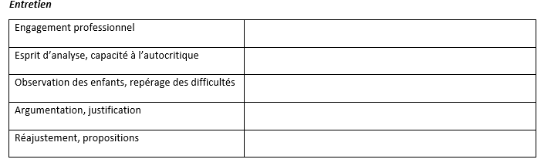
Extrait de la grille d’observation Lamaurelle
49

Slide 50
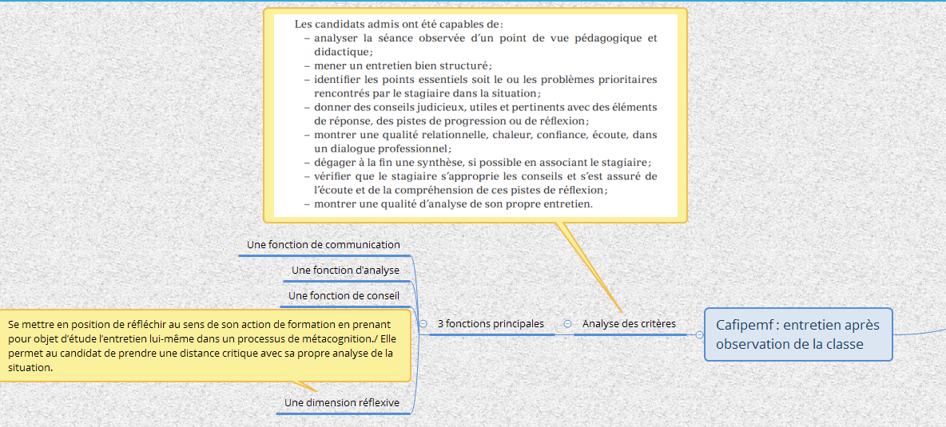
50

Slide 51
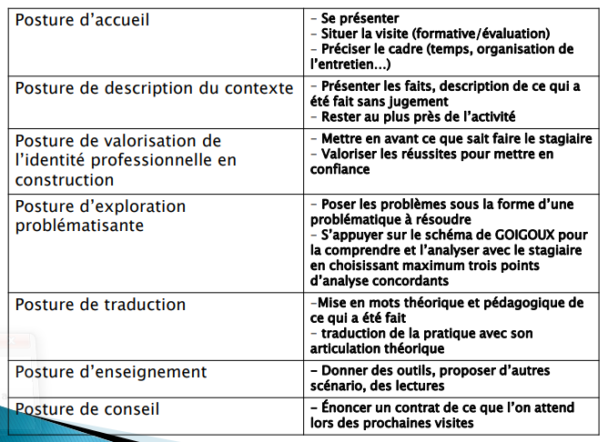
Fiche récapitulative de l’entretien
51

Slide 52

MERCI
Sources:
Multi agenda de Dominique Bucheton
L’accompagnement professionnel des jeunes enseignants ( Jean Louis Lamaurelle )
Webinaire Jean Louis Lamaurelle
CRDP de l’Académie de rennes
Diaporama CAFIPEMF/ Gilles BITARD – CASNAV INSPE-Académie de Guyane
Diaporama élaboré par PEPIN Médéric/Conseiller pédagogique au numérique éducatif
Circonscription de Rémire-Montjoly Matoury 30 septembre 2021

